Slide 1
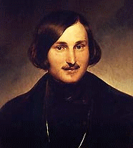
НИКОЛАЙ ВАСИЛЬЕВИЧ ГОГОЛЬ
(1809-1852)

Slide 2
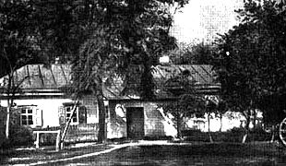
Родился в местечке Великие Сорочинцы Миргородского уезда Полтавской губернии в семье помещика. Назвали Николаем в честь чудотворной иконы святого Николая, хранившейся в церкви села Диканька.
Дом доктора М.Я.Трохимовского в Сорочинцах, где родился Гоголь

Slide 3
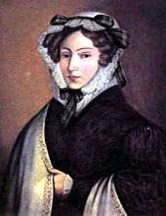
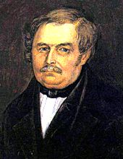
Отец писателя, Василий Афанасьевич Гоголь-Яновский (1777-1825), служил при Малороссийском почтамте, в 1805 г. уволился с чином коллежского асессора и женился на Марии Ивановне Косяровской (1791-1868), происходившей из помещичьей семьи. По преданию, она была первой красавицей на Полтавщине. Замуж за Василия Афанасьевича она вышла четырнадцати лет. В семье, помимо Николая, было еще пятеро детей.
Мария Ивановна и Василий Афанасьевич

Slide 4
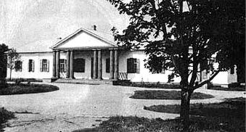
Детские годы Гоголь провел в имении родителей Васильевке (другое название - Яновщина). Культурным центром края являлись Кибинцы, имение Д. П. Трощинского (1754-1829), дальнего родственника Гоголей, бывшего министра, выбранного в поветовые маршалы (в уездные предводители дворянства); отец Гоголя исполнял у него обязанности секретаря. В Кибинцах находилась большая библиотека, существовал домашний театр, для к-рого отец Гоголь писал комедии, будучи также его актером и дирижером.
Родительский дом в Васильевке

Slide 5
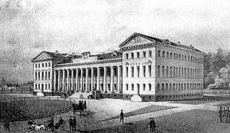
Нежин. Гимназия высших наук
В 1818-19 Гоголь вместе с братом Иваном обучался в Полтавском уездном училище, а затем, в 1820-1821, брал уроки у полтавского учителя Гавриила Сорочинского, проживая у него на квартире. В мае 1821 поступил в гимназию высших наук в Нежине. Здесь он занимается живописью, участвует в спектаклях - как художник-декоратор и как актер, причем с особенным успехом исполняет комические роли. Пробует себя и в различных литературных жанрах (пишет элегические стихотворения, трагедии, историческую поэму, повесть). Тогда же пишет сатиру "Нечто о Нежине, или Дуракам закон не писан" (не сохранилась).

Slide 6
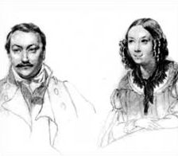
Александр Данилевский и его жена Ульяна Похвиснева
Окончив гимназию в 1828 г., Гоголь в декабре вместе с другим выпускником А. С. Данилевским (1809-1888), едет в Петербург. Испытывая денежные затруднения, безуспешно хлопоча о месте, Гоголь делает первые литературные пробы: в начале 1829 г. появляется стихотворение "Италия", а весной того же года под псевдонимом "В. Алов" Гоголь печатает "идиллию в картинах" "Ганц Кюхельгартен".В конце 1829 г. ему удается определиться на службу в департамент государственного хозяйства и публичных зданий Министерства внутренних дел. С апреля 1830 до марта 1831 г. служит в департаменте уделов (вначале писцом, потом помощником столоначальника), под началом известного поэта-идиллика В. И. Панаева. Пребывание в канцеляриях вызвало у Гоголя глубокое разочарование в "службе государственной", но зато снабдило богатым материалом для будущих произведений, запечатлевших чиновничий быт и функционирование государственной машины.
В этот период выходят в свет "Вечера на хуторе близ Диканьки" (1831-1832). Они вызвали почти всеобщее восхищение.

Slide 7
В конце 1829 г. ему удается определиться на службу в департамент государственного хозяйства и публичных зданий Министерства внутренних дел. С апреля 1830 до марта 1831 г. служит в департаменте уделов (вначале писцом, потом помощником столоначальника), под началом известного поэта-идиллика В. И. Панаева. Пребывание в канцеляриях вызвало у Гоголя глубокое разочарование в "службе государственной", но зато снабдило богатым материалом для будущих произведений, запечатлевших чиновничий быт и функционирование государственной машины.
В этот период выходят в свет "Вечера на хуторе близ Диканьки" (1831-1832). Они вызвали почти всеобщее восхищение.

Slide 8
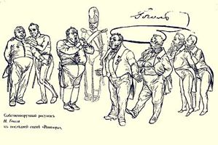
Собственноручный рисунок Н.В. Гоголя к последней сцене "Ревизора"
Осенью 1835 г. он принимается за написание "Ревизора", сюжет которого подсказан был Пушкиным; работа продвигалась столь успешно, что 18 января 1836 г. он читает комедию на вечере у Жуковского (в присутствии Пушкина, П. А. Вяземского и других), а в феврале-марте уже занят ее постановкой на сцене Александрийского театра. Премьера пьесы состоялась 19 апреля. 25 мая - премьера в Москве, в Малом театре.

Slide 9
Гоголь за границей
В июне 1836 г. Гоголь уезжает из Петербурга в Германию (в общей сложности он прожил за границей около 12 лет). Конец лета и осень проводит в Швейцарии, где принимается за продолжение "Мертвых душ". Сюжет был также подсказан Пушкиным. Работа началась еще в 1835 г., до написания "Ревизора", и сразу же приобрела широкий размах. В Петербурге несколько глав были прочитаны Пушкину, вызвав у него и одобрение и одновременно гнетущее чувство.
В ноябре 1836 г. Гоголь переезжает в Париж, где знакомится с А. Мицкевичем. Затем переезжает в Рим. Здесь в феврале 1837 г., в разгар работы над "Мертвыми душами", он получает потрясшее его известие о гибели Пушкина. В приступе "невыразимой тоски" и горечи Гоголь ощущает "нынешний труд" как "священное завещание" поэта.

Slide 10
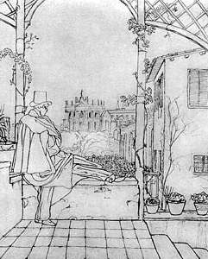
Н.В. Гоголь на террасе виллы З.А. Волконской в Риме. Рисунок В.А. Жуковского. 3 февраля (22 января) 1839 г.
В декабре 1838 года в Рим приехал Жуковский, сопровождавший наследника (Александра II). Гоголь был чрезвычайно обрадован приездом поэта, показывал ему Рим; рисовал с ним виды. В мае 1842 г.

Slide 11
В начале 1845 г. у Гоголя появляются признаки нового душевного кризиса. Писатель едет для отдыха и "восстановления сил" в Париж, но в марте возвращается во Франкфурт. Начинается полоса лечения и консультаций с различными медицинскими знаменитостями, переездов с одного курорта на другой: то в Галле, то в Берлин, то в Дрезден, то в Карлсбад. В конце июня или в начале июля 1845 г., в состоянии резкого обострения болезни, Гоголь сжигает рукопись 2-го тома. Впоследствии (в "Четырех письмах к разным лицам по поводу "Мертвых душ" - "Выбранные места") Гоголь объяснил этот шаг тем, что в книге недостаточно ясно были показаны "пути и дороги" к идеалу.

Slide 12
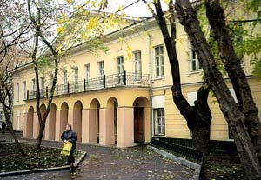
Дом №7 на Никитском бульваре. Здесь Гоголь прожил свои последние пять лет
Зиму 1847-1848 Гоголь проводит в Неаполе, усиленно занимаясь чтением русской периодики, новинок беллетристики, исторических и фольклорных книг - "дабы окунуться покрепче в коренной русский дух". В то же время он готовится к давно задуманному паломничеству к святым местам. В январе 1848 морским путем направляется в Иерусалим. В апреле 1848 после паломничества в Святую землю Гоголь окончательно возвращается в Россию, где большую часть времени проводит в Москве, бывает наездами в Петербурге, а также в родных местах - Малороссии.

Slide 13
В октябре 1850 Гоголь приезжает в Одессу. Состояние его улучшается; он деятелен, бодр, весел; охотно сходится с актерами одесской труппы, которым он дает уроки чтения комедийных произв., с Л. С. Пушкиным, с местными литераторами. В марте 1851 г. покидает Одессу и, проведя весну и раннее лето в родных местах, в июне возвращается в Москву.

Slide 14
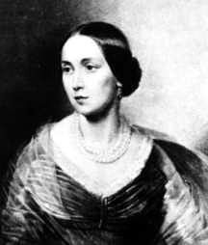
Екатерина Михайловна Хомякова
1 января 1852 г. Гоголь сообщает Арнольди, что 2-й том "совершенно окончен". Но в последних числах месяца явственно обнаружились признаки нового кризиса, толчком к которому послужила смерть Е. М. Хомяковой, сестры Н. М. Языкова, человека, духовно близкого Гоголю. Его терзает предчувствие близкой смерти, усугубляемое вновь усилившимися сомнениями в благотворности своего писательского поприща и в успехе осуществляемого труда. 7 февраля Гоголь исповедуется и причащается, а в ночь с 11 на 12 сжигает беловую рукопись 2-го тома (сохранилось в неполном виде лишь 5 глав, относящихся к различным черновым редакциям; опубликованы в 1855 г.). 21 февраля утром Гоголь умер в своей последней квартире в доме Талызина в Москве.

Slide 15
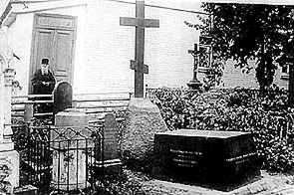
Бывшая могила Н.В. Гоголя в Свято-Даниловом монастыре в Москве
Похороны писателя состоялись при огромном стечении народа на кладбище Свято-Данилова монастыря, а в 1931 останки Гоголя были перезахоронены на Новодевичьем кладбище.

